Slide 1
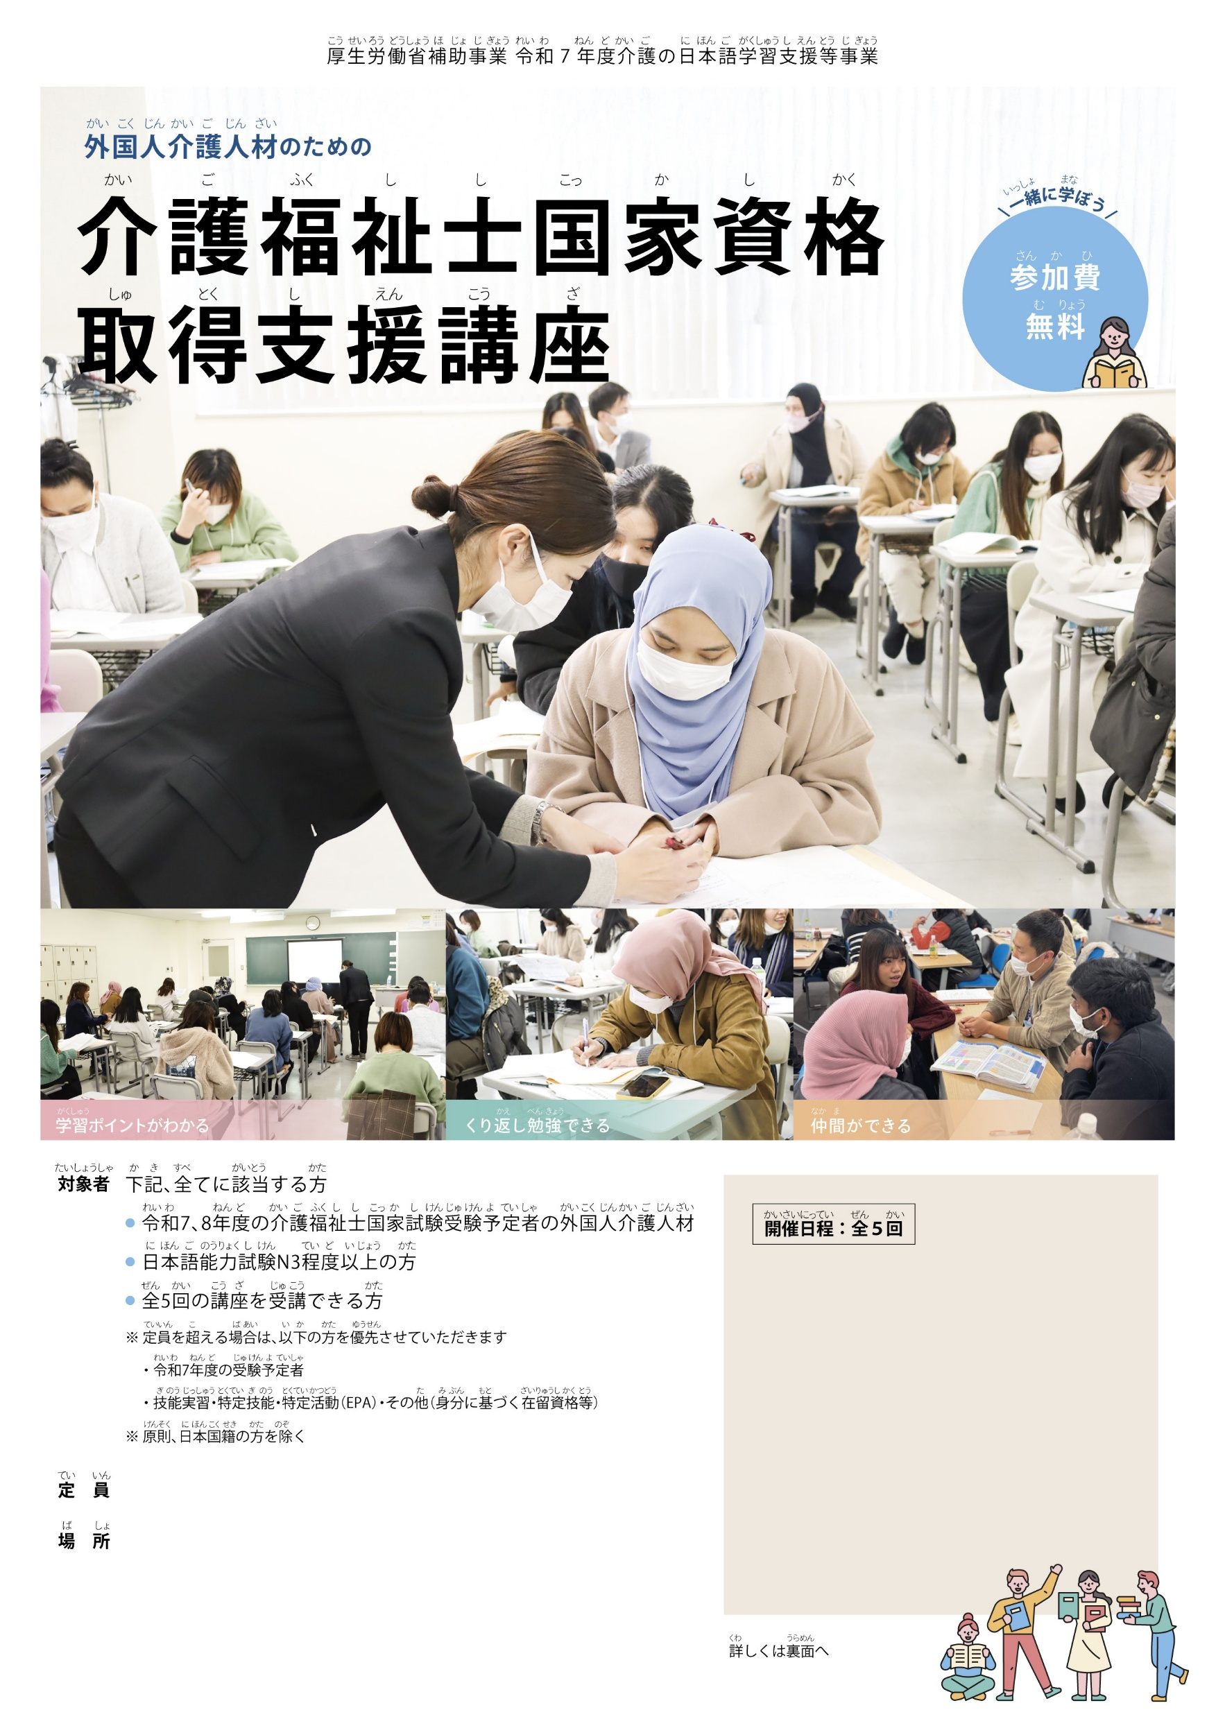
9/20 （土） 9:30～16:45
9/27 （土） 9:30～16:05
10/4 （土） 9:30～16:45
10/18（土） 9:30～17:10
10/25（土） 9:30～16:25
山形県介護福祉士会
山形県山形市小白川町2-3-31
山形県総合社会福祉センター内
℡：023-687-1516
メール：yaccw@vega.ocn.ne.jp
00人
特別養護老人ホーム ながまち荘
山形県山形市長町751

Slide 2
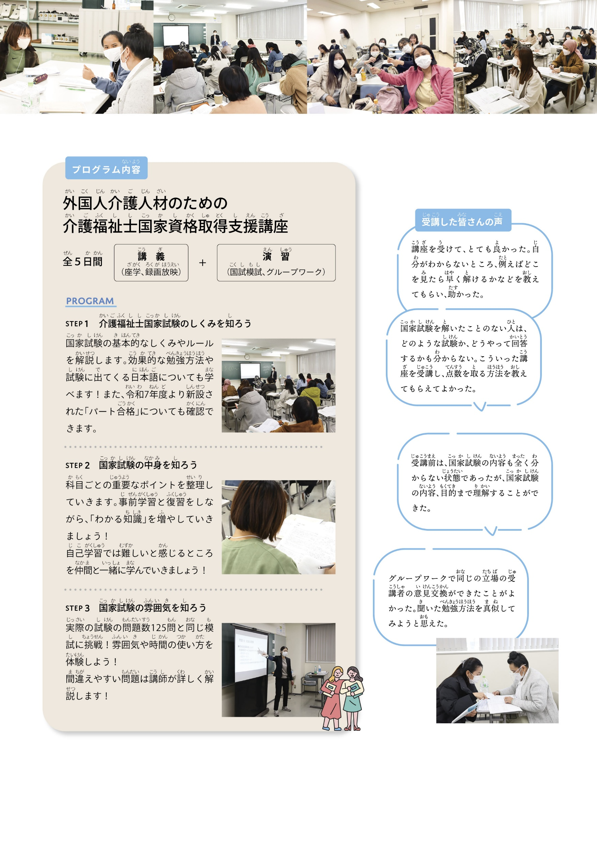
山形県介護福祉士会
山形県山形市小白川町2-3-31 山形県総合社会福祉センター
TEL：023-687-1516 メール：yaccw@vega.ocn.ne.jp

